Slide 1
Variável indexada - Matriz
Professor: Alberson Wander

Slide 2
SOBRE MATRIZES
SÃO BIDIMENSIONAIS (LINHASXCOLUNAS);
TAMBÉM SÃO VETORES, PORÉM BIDIMENCIONAIS;
ARMAZENA DADOS EM CÉLULAS QUE SÃO COMBINAÇÃO DE LINHAS E COLUNAS;
TAMBÉM CONHECIDAS COMO ARRAY, ASSIM COMO VETORES;

Slide 3
SINTAXE : CRIANDO MATRIZES
Var
<nome_matriz>: vetor[li..lf,ci..cf] de <tipodado>
Onde:
<nome_matriz> = nome dado à matriz que será criada
li..lf = refere-se ao índice da linha inicial e índice da linha final
ci..cf = refere-se ao índice da coluna inicial e índice da coluna final
<tipodado> = tipo de dado que a matriz armazernará

Slide 4
Exemplo de criação de matriz
REPARE ACIMA QUE A MATRIZ NUMEROS FOI CRIADA COM DIMENSÃO (3X3).
AS POSIÇÕES DESTA MATRIZ PODEM SER ASSIM REPRESENTADAS QUANDO A MATRIZ FOR CRIADA:
NUMEROS
1,1 | 1,2 | 1,3
2,1 | 2,2 | 2,3
3,1 | 3,2 | 3,3

Slide 5
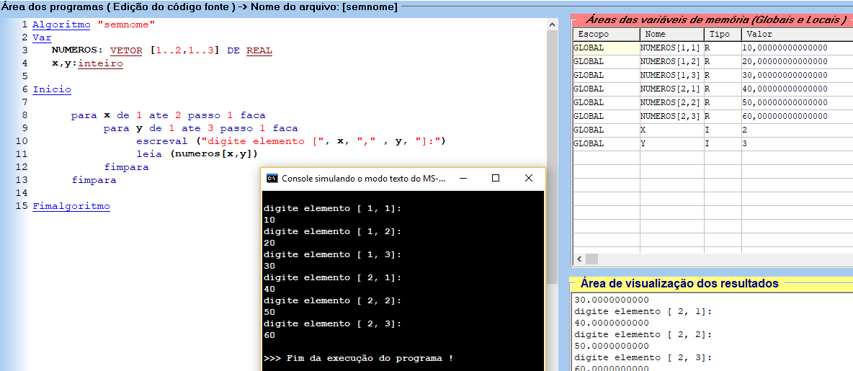
LEITURA DE DADOS PARA MATRIZ:

Slide 6
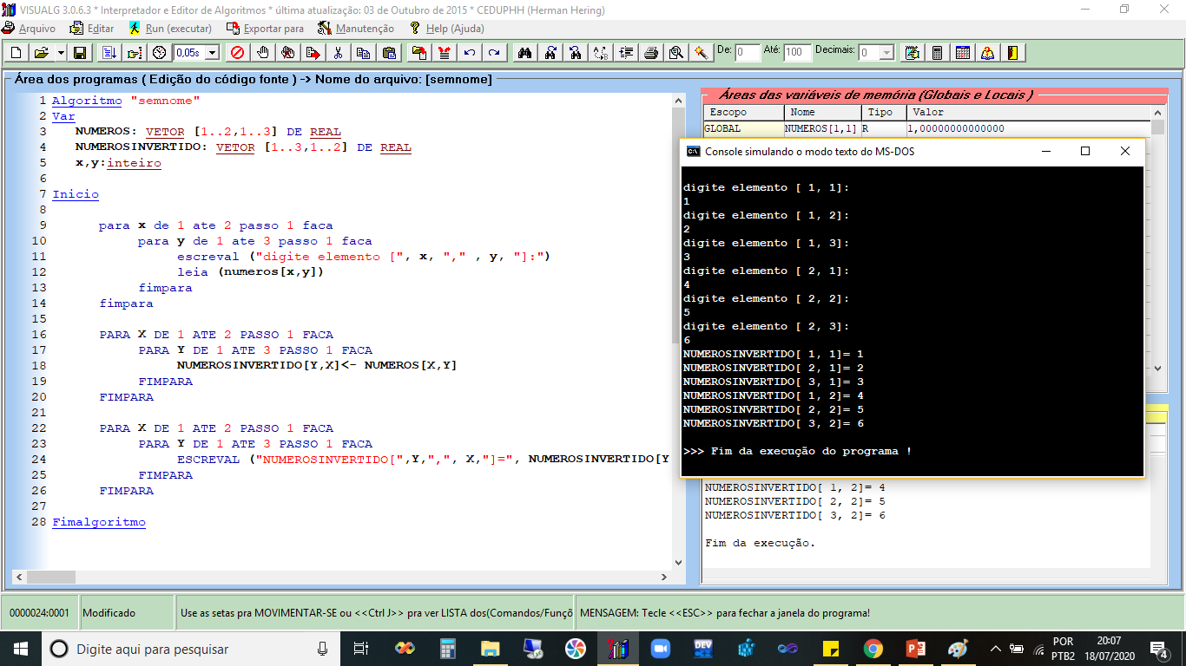
ATRIBUIÇÃO E ESCRITA DE DADOS DA MATRIZ:
OBSERVEM O RESULTADO

Slide 7
O RESULTADO DO ALGORITMO ANTERIOR SERÁ:
NUMEROS
DIMENSÃO
2X3
1 | 2 | 3
4 | 5 | 6
OBSERVEM AO LADO:
OS VALORES CONTIDOS NAS LINHAS DA MATRIZ NUMEROS FORAM PASSADOS PARA AS COLUNAS DA MATRIZ NUMEROSINVERTIDO
NUMEROSINVERTIDO
1 | 4
2 | 5
3 | 6
DIMENSÃO
3X2

Slide 8
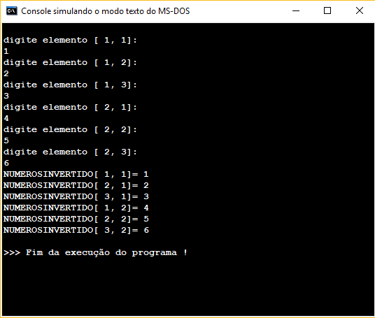
NA TELA O RESULTADO É MOSTRADO DE ACORDO COM A PROGRAMAÇÃO ESCRITA PELO PROGRAMADOR:

Slide 9
OS ÍNDICES SÃO DEFINIDOS PELO PROGRAMADOR:

